Slide 1
Séminaire stratégique 14 décembre 2017

Slide 2
ODJ 3 temps forts
Avenir de nos sites (2h)
Mieux valoriser nos données et métadonnées (1h30min)
Co-construire autrement compte tenu du financement Agence par action de recherche ? ( 1h30 min)

Slide 3
1. Avenir de nos sites (1h30)

Slide 4
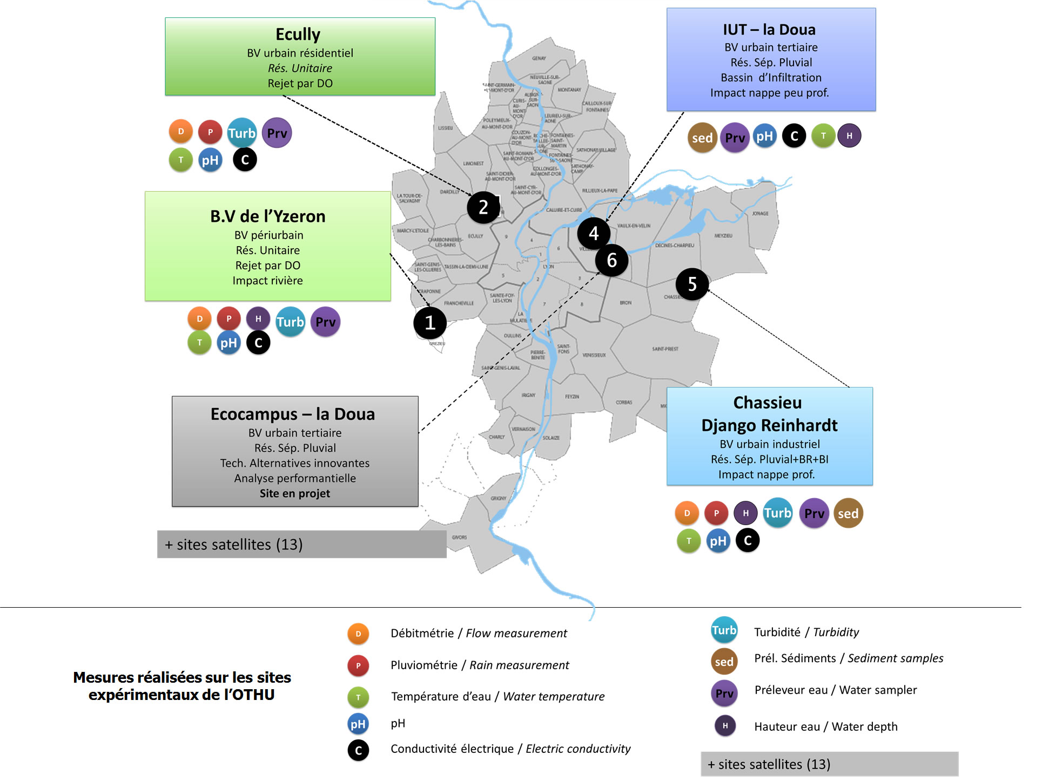
Nouveau site satellite : bassin de Pesselière à Mions

Slide 5
ECULLY
Pourquoi au départ?
Hydrologie BV résidentiel équipé d’un réseau unitaire
Flux d’eau: quantité, dynamique
Flux de polluants: quantité, dynamique
Fonctionnement d’un déversoir d’orage
Instrumentation en site complexe (pompage, accessibilité?)
Impacts rejets DO sur ruisseau urbain
Autosurveillance Métropole Lyon

Slide 6
ECULLY
Observations mises en place?
pluviométrie (Dt=1min)
Débitmétrie (Dt = 2min)
Qualité: turbidité, ph, cond, temp (Dt=2min)
Campagnes de prélèvement (5 pluies par an?)

Slide 7
ECULLY
Difficultés majeures d’instrumentation et représentativité des données?
Pompage compliqué => données manquantes sur qualité
Débit déversé pas fiable (influence ruisseau)

Slide 8
ECULLY
Projets en cours et à venir (intérêt pour la recherche OTHU – y compris thèses et préciser si financements « observations » apportés par les projets associés; dire si objectifs de départ toujours d’actualité (voir slide « pourquoi au départ »…)?
Aucun!

Slide 9
ECULLY
Décision et impact de cette décision (conséquences si arrêt)?
ARRÊT observations récurrentes!
Impact décision: aucun car pas d’intérêt recherche!
Maintien débitmétrie pour autosurveillance Métropole?
qui s’en occupe à terme?

